Slide 1
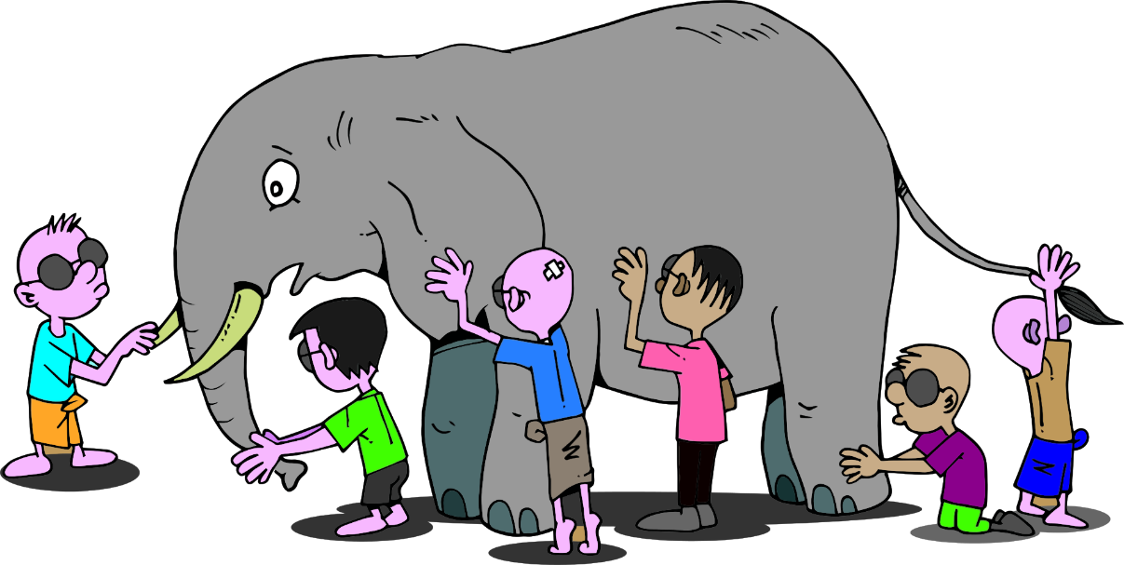
语文精品课件
漫画的启示
五年级下册 人教版

Slide 2
01
课前导读
02
审题指导
目录
03
习作指导
CONTENT
04
课堂小结
05
课后作业

Slide 3
你一定看过很多种类的画吧！
水彩画

Slide 4
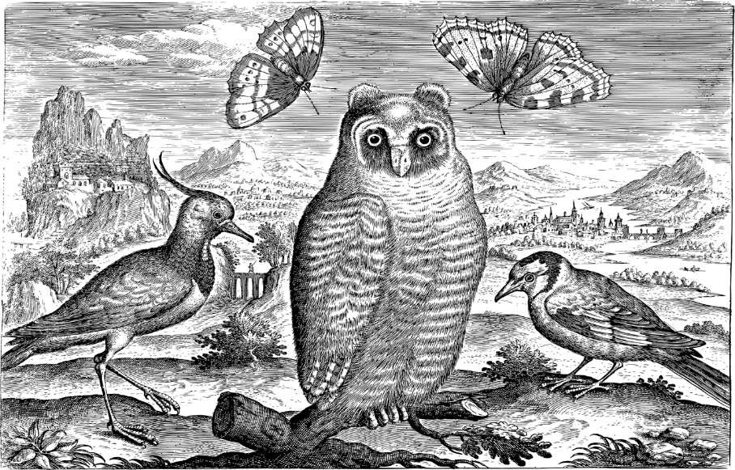
素描画
素描是指运用铅笔或者炭笔之类的单色调黑色美术用笔对物体进行刻画，运用线条将块面铺出，再进行黑白灰的刻画。

Slide 5
怎样写对漫画的启示呢？

Slide 6
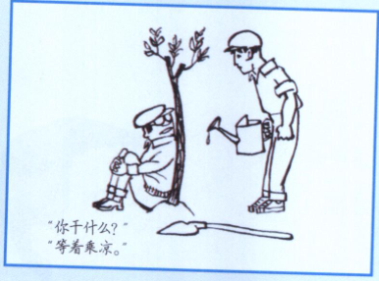
从中能得到什么启示呢？
你能读懂这幅漫画吗？

Slide 7
审题指导
1.仔细观察漫画。
看图作文，图画就是作文的依据，所以，首先要把图画的内容看清楚。看清图里的内容，是我们作文的第一步。由习作图中我们可以看到第一幅图中两个人一个勤劳，一个懒惰；第二幅图是那几个人站到了不该站的位置。

Slide 8
2. 认真分析画面。
画意把握准了，思路才不会偏离。每一幅画的设计和布局都有一定的目的，我们观察画面后，还要认真思考画面所反映的中心思想。

Slide 9
3. 展开合理想象。
想象是看图作文的核心，而且这种想象应该是紧紧围绕画意的。我们要动脑筋，展开合理的想象，使图上那些静止的人物、景象“活”起来。

Slide 10
1、观察
看看漫画画了哪些有趣的内容，可笑之处在哪里。

Slide 11
漫画内容：
画面中，一个人拿着水壶来为小树浇水，另一个人坐在小树下面，铁锹放在一边。拿水壶的人问“你干什么？”，坐着的人回答“等着乘凉”。

Slide 12
可笑之处：
树下那个人不想给小树浇水，却坐在树下等着乘凉！

Slide 13
2、思考
借助漫画的标题或简单的提示语，联系生活中的人或事，思考漫画的含义，获得启示。

Slide 14
漫画讽刺了那些不求上进，只想着坐享其成的人。
联想：
生活中一些不劳而获的人！
联想：
学习中有些同学懒惰，不看书、不写作业，考试时就想靠抄袭别人的来获取高分。
联想：
……

Slide 15
3、撰写
先把漫画的内容写清楚，再写得到的启示。

Slide 16
启示：
人生没有捷径，只有通过努力奋斗才能走向成功。

Slide 17
根据前面讲述的内容，挑一张漫画写一篇文章。

Slide 18
不劳而获的人
今天，我看了一幅漫画，看完之后让我想到了故事《守株待兔》。他们的行为是如出一辙，让我有所感触！
漫画描绘了一个人坐在一棵瘦小的小树旁，另外一个人拎着水壶来给小树浇水，拎着水壶的人问坐在树下的那个人：“你干什么？”
开门见山，文章开头写出自己是写漫画所得的启示。

Slide 19
坐着的那个人回答：“我等着乘凉！”看完让我觉得很可笑，坐着的那个人不是和《守株待兔》里面的那个人一样吗？都是不想努力就想不劳而获！
这让我不禁联想起了我们的生活实践,在我们班里,也有像漫画中的那个人一样，整天游手好闲，什么也不做，整
运用联想，联想到自己以前读过的守株待兔

Slide 20
朋友，大家请记住，天底下没有不劳而获的事，只有付出了，才会有收获、才会有成功，所以我们要趁现在，努力学习。只有这样，最后才能成功、才能获得成就。
点明主旨，画龙点睛。

Slide 21
点评：
这篇习作由漫画联想到了成语故事《守株待兔》，并由此感受到生活中也有这样一些同学，不愿努力学习总想不劳而获！语言朴实精炼，再加上细腻的描写和丰富的联想，深刻的生活体验，不愧是一篇佳作！

Slide 22
写好后，和同学交流，看看有没有把漫画得到的启示写具体，对不满意的地方进行修改。

Slide 23
今天大家学会了看漫画作文的方法。但是文无定法，你还可以去尝试不同的写作方法，只要你的作文符合了写作要求，只要你写出了真情实感，就是一篇好文章。

Slide 24
漫画的启示
（1）引入漫画知识
（2）讲解漫画的启示
（3）撰写文章
板
书
设
计

Slide 25
版权声明
感谢您下载xippt平台上提供的PPT作品，为了您和xippt以及原创作者的利益，请勿复制、传播、销售，否则将承担法律责任！xippt将对作品进行维权，按照传播下载次数进行十倍的索取赔偿！
1. 在xippt出售的PPT模板是免版税类(RF:
Royalty-Free)正版受《中国人民共和国著作法》和《世界版权公约》的保护，作品的所有权、版权和著作权归xippt所有,您下载的是PPT模板素材的使用权。
2. 不得将xippt的PPT模板、PPT素材，本身用于再出售,或者出租、出借、转让、分销、发布或者作为礼物供他人使用，不得转授权、出卖、转让本协议或者本协议中的权利。

Slide 26
课下，我们搜集一些有趣的，发人深省的漫画，将这些漫画编成一本漫画集吧！

Slide 27
语文精品课件
漫画的启示
五年级下册 人教版

